Slide 1
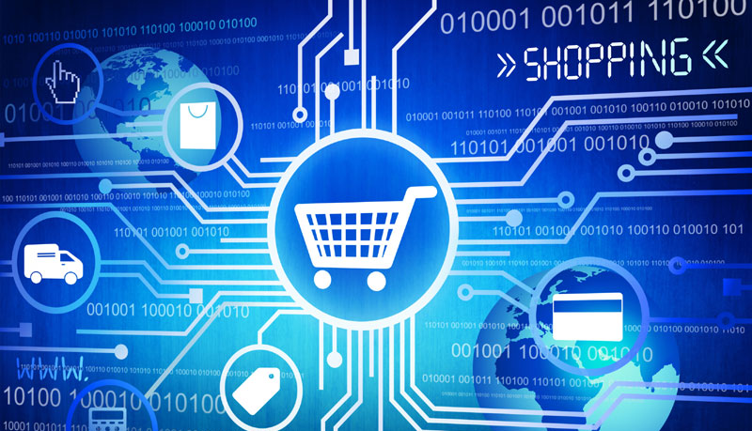
Los Canales de Distribución

Slide 2
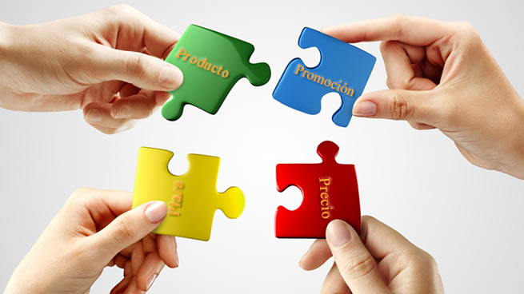

Slide 3
Propósito
Poner el producto en las manos de los clientes
Buscar aliados (Intermediarios)
Penetrar los mercados
Generar experiencias de marca
Buscar eficiencias logísticas
Cierre de negocios / ventas
Alinear el marketing con las ventas

Slide 4
Mundo on-line y off-line
La producción y entrega de un producto o servicio a los compradores requiere crear relaciones no solamente con los clientes, sino también con proveedores y revendedores clave en la cadena de suministro de la compañía

Slide 5
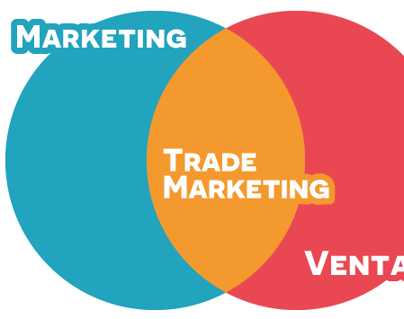
Marketing
Marketing de la marca
Trade marketing , marketing en el canal

Slide 6
Trade Marketing
El trade marketing es un conjunto planes de acción y estrategias para mejorar las experiencias de los compradores en el el punto de venta.

Slide 7
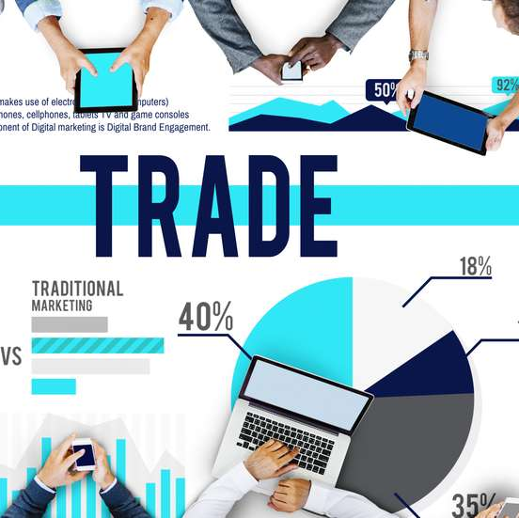
Trade Marketing
Trade marketing es una rama del marketing o mercadotecnia que busca aumentar la demanda al nivel del distribuidor o minorista.

Slide 8
Trade Marketing
Es un trabajo conjunto entre el proveedor y fabricante y el distribuidor

Slide 9
Concepto de Canales de Distribución
Son los cauces a través de los cuales se colocan los productos o servicios en manos del cliente final o consumidor.

Slide 10
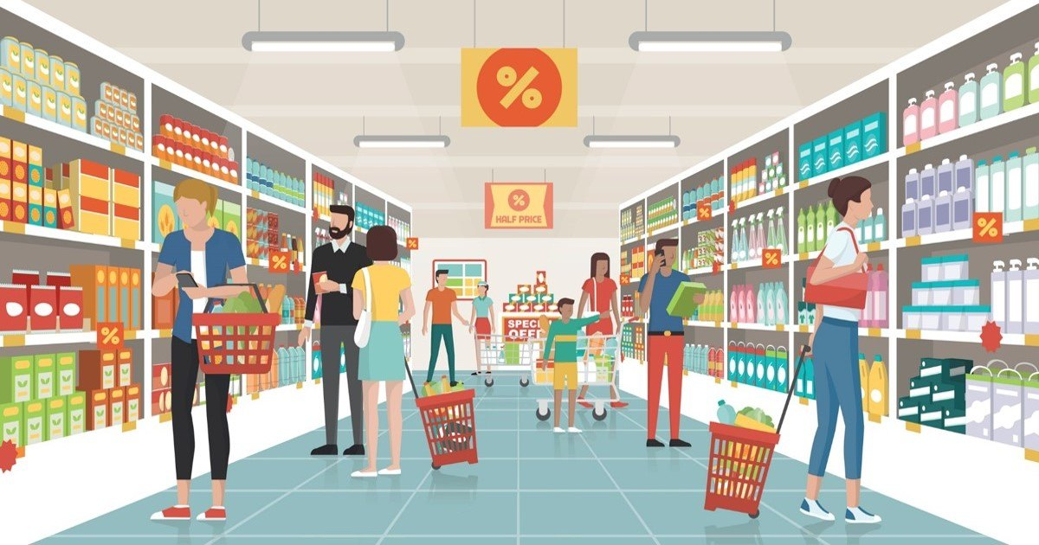
Concepto de Canales de Distribución
Es una estructura formada por productores, distribuidores y detallistas, mediante los cuales el producto o servicio se comercializa.

Slide 11
Concepto de Canales de Distribución
Conjunto de actividades destinadas a acercar de la manera más eficaz el producto desde el fabricante al consumidor final.

Slide 12
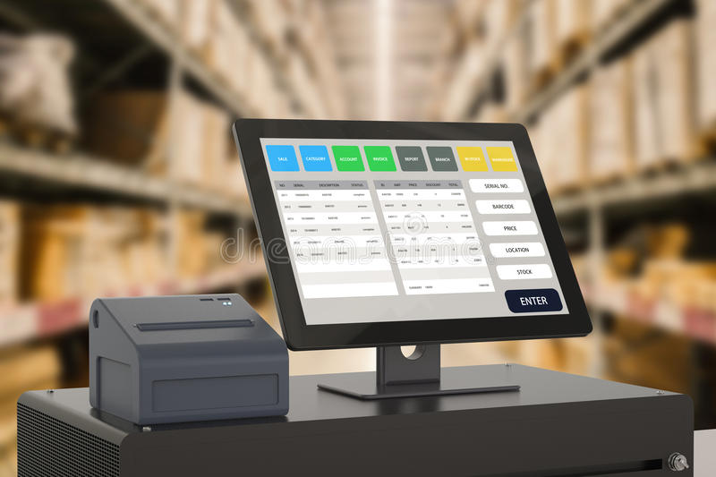
Tipos de Canales
Canal directo: El proveedor entra en contacto directo con el usuario, frecuente en productos agrícolas o por parte de empresas como AVON
Indirectos: Existen intermediarios entre el proveedor y el usuarios o consumidor final

Slide 13
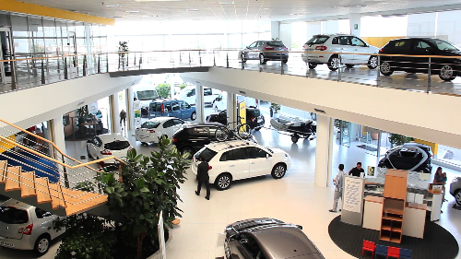
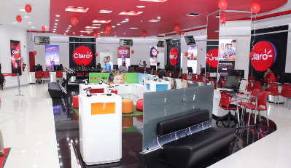
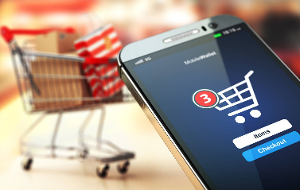
Cadena de distribución
Depende de gran manera del tipo de empresa o de negocio
Consumo masivo
Productos de alto valor
Servicios
Servicios especializados
Productos Industriales
Distribución Internacional

Slide 14
Claves en las políticas de distribución
La elección del canal de distribución condiciona el marketing
El cliente es multicanal

Slide 15
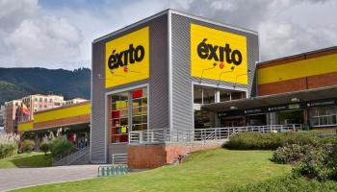
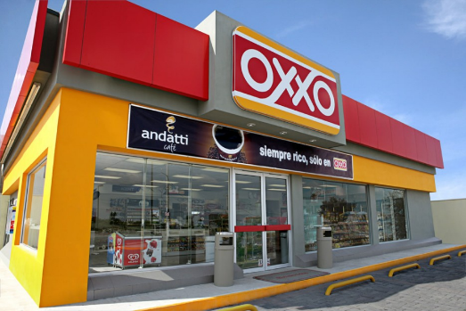
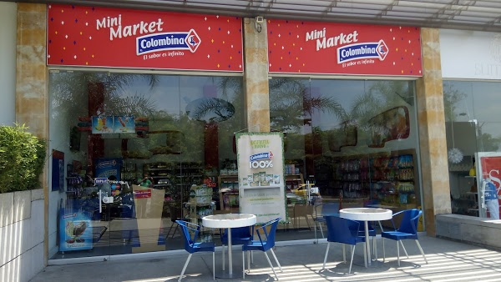
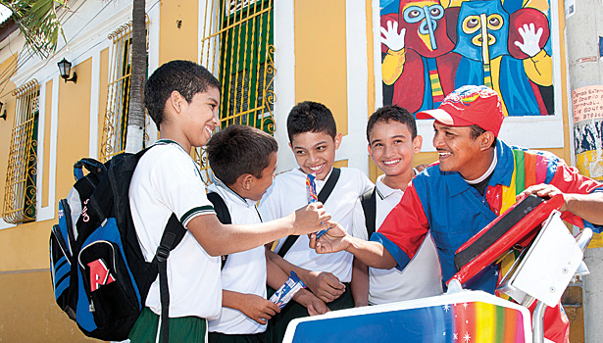
Tipos de canales
Mayoristas: Hacen la venta al por mayor
Detallistas: Ponen los productos en manos del consumidor
Canal largo
Fabricante
Mayorista
Minorista
Cliente final
Canal Medio
Fabricante
Minorista
Cliente final
Canal Corto
Cliente Final

Slide 16
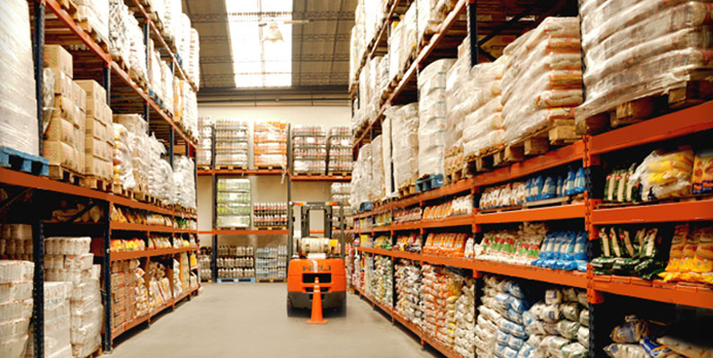
Tipos de Canales / Mayoristas
Una compañía que compra productos a granel de muchos fabricantes y luego revende volúmenes más pequeños a revendedores o minoristas. Un distribuidor lleva inventario; cuando un revendedor o minorista se queda sin stock, llaman al distribuidor.
Al vender a un distribuidor, puede llegar a un amplio mercado muy rápidamente, dependiendo del enfoque de la industria del distribuidor y la lista de clientes.

Slide 17
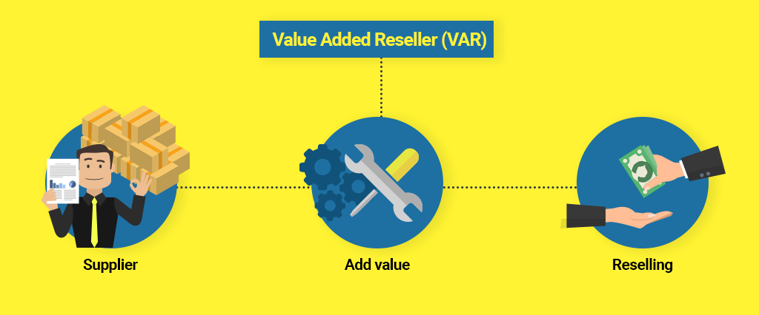
Tipos de canales / de valor agregado
Un VAR trabaja con los usuarios finales para proporcionar soluciones personalizadas que pueden incluir múltiples productos y servicios de diferentes fabricantes.
Por ejemplo, un VAR puede tener un cliente que necesita un nuevo sistema implementado; el VAR decide qué necesita el cliente y luego compra los productos necesarios de un distribuidor o un fabricante individual. El VAR instala y brinda servicios al sistema
Una empresa de software ofrece una plataforma de código abierto como un servicio que incluye soporte al cliente y una garantía de tiempo de actividad
Vendedores de software ya aplicaciones. Por ejemplo distribuidores de Microsoft

Slide 18
Tipos de canales / Consultores
Un consultor desarrolla relaciones con empresas y brinda servicios muy específicos o amplios. Estos consultores pueden recomendar un producto o servicio de un fabricante, o simplemente comprarlo para ofrecer una solución para el cliente.
Una relación de consultor es esencialmente la misma que una relación VAR: necesita construir su red, proporcionar herramientas para que la red venda sus soluciones y cumplir con los pedidos a pedido

Slide 19
Tipos de canales /agentes
Agentes de ventas, representantes de la firma
Básicamente puede externalizar su equipo de ventas para una industria en particular si así lo desea.
Un "representante del fabricante" es una empresa que vende productos de diferentes fabricantes a un grupo de clientes similares en un territorio específico. Por lo general, no llevan inventario; funcionan como un representante de ventas normal y ganan comisiones cuando hacen un pedido con usted para un cliente en su territorio

Slide 20
Tipos de canales / Dealer/ Comerciante
Una compañía o persona que compra inventario de un fabricante o distribuidor y luego lo revende a un usuario final.
Un distribuidor puede vender a través de un espacio comercial, un catálogo, un sitio web o a través de un equipo de ventas que llama a clientes potenciales

Slide 21
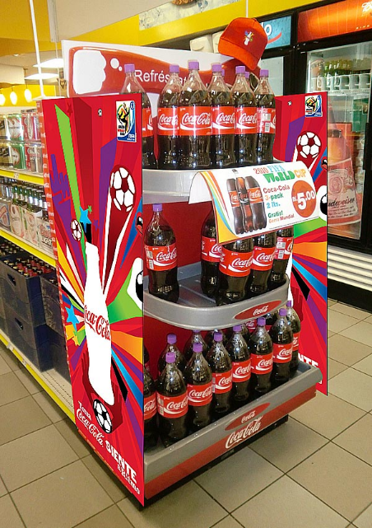
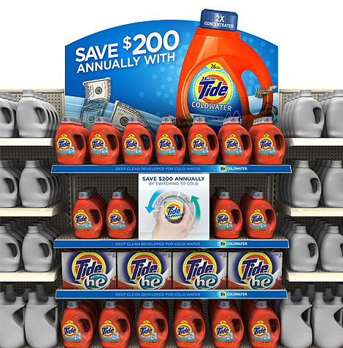
Tipos de canales / Retail
Puede vender directamente a un minorista; también puede venderle a un distribuidor que venda a varios minoristas.
Puede vender productos o servicios a través de un minorista, si el comercio minorista es una buena forma de llegar a sus usuarios finales.

Slide 22
Tipos de canales / Retail
Sea creativo al pensar en estas oportunidades.
Es posible que pueda configurar una tienda dentro de la tienda, ofrecer servicios a los clientes del minorista y / o ejecutar una amplia variedad de promociones.

Slide 23
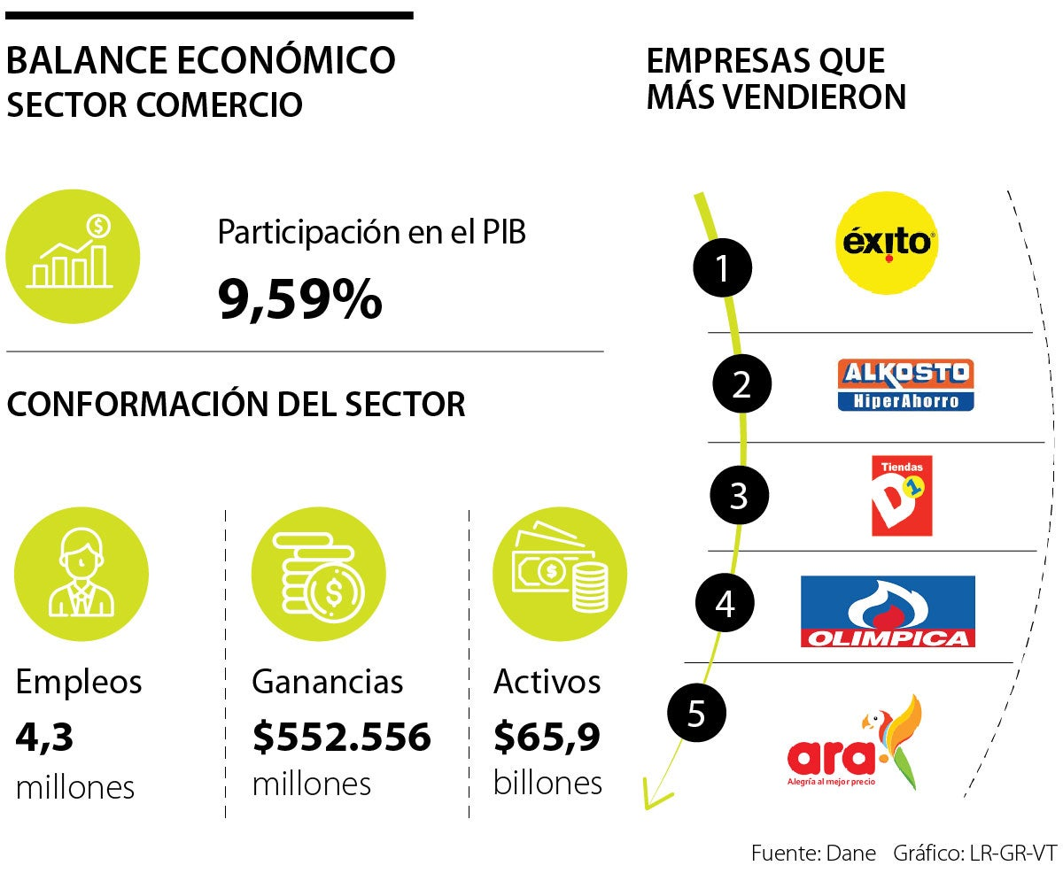

Slide 24
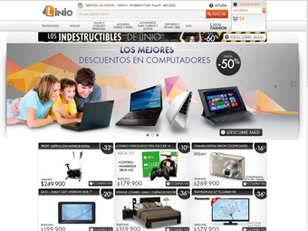
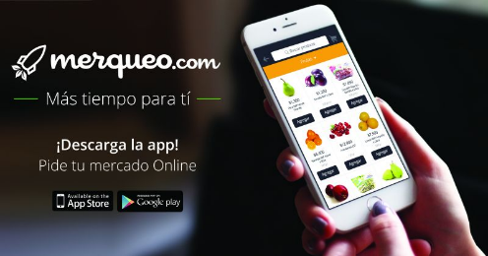
Tipos de canales / Retail
Canal Moderno
Canal Tradicional
Los minoristas venden directamente a los usuarios finales a través de una tienda física y / o sitio web.
Dependiendo del enfoque de la tienda, los representantes de ventas pueden o no tener una amplia capacitación y conocimiento sobre los productos individuales que venden.
Canal Virtual

Slide 25
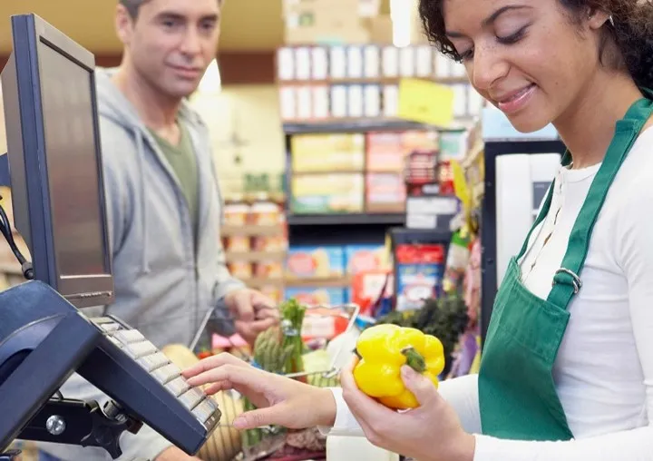
Canal tradicional
Canal Tradicional: La tienda tradicional de barrio es el principal representante del canal tradicional, en América Latina continúa siendo un canal muy importante generando en muchos de los países más del 60% del volumen de compras de mercado de los hogares.

Slide 26
Canal tradicional
Este tipo de canales favorecen la compra del “diario” compras de bajo monto de todos los días acorde con la capacidad de compra y de ingreso de los hogares de niveles socio económicos más bajos.

Slide 27
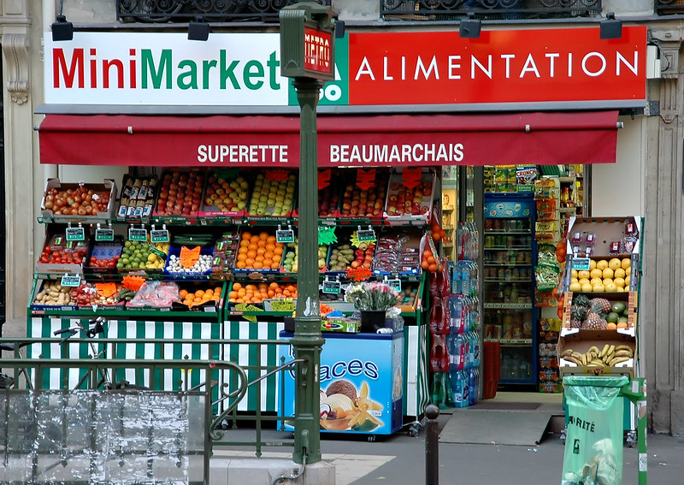
Canal tradicional
Superetes: También conocidos como mini mercados, cuentan con al menos una góndola para autoservicio y una caja registradora.

Slide 28
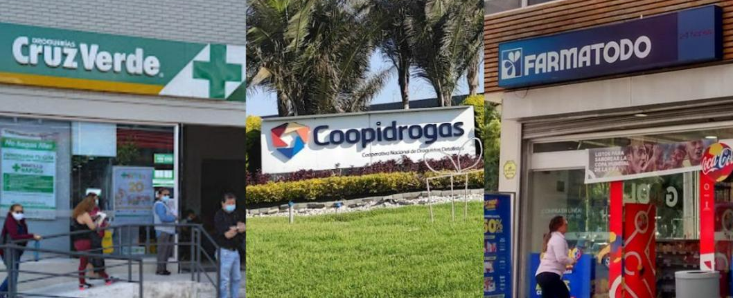
Canal tradicional
Droguerías y Cadenas de farmacias: Además de medicamentos venden artículos para el hogar, regalos y algunos alimentos

Slide 29
Canal tradicional
Misceláneas: Cuentan con una amplia variedad de productos, como artículos de papelería, regalos y juguetes

Slide 30
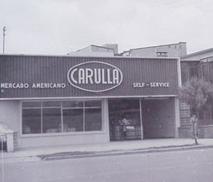
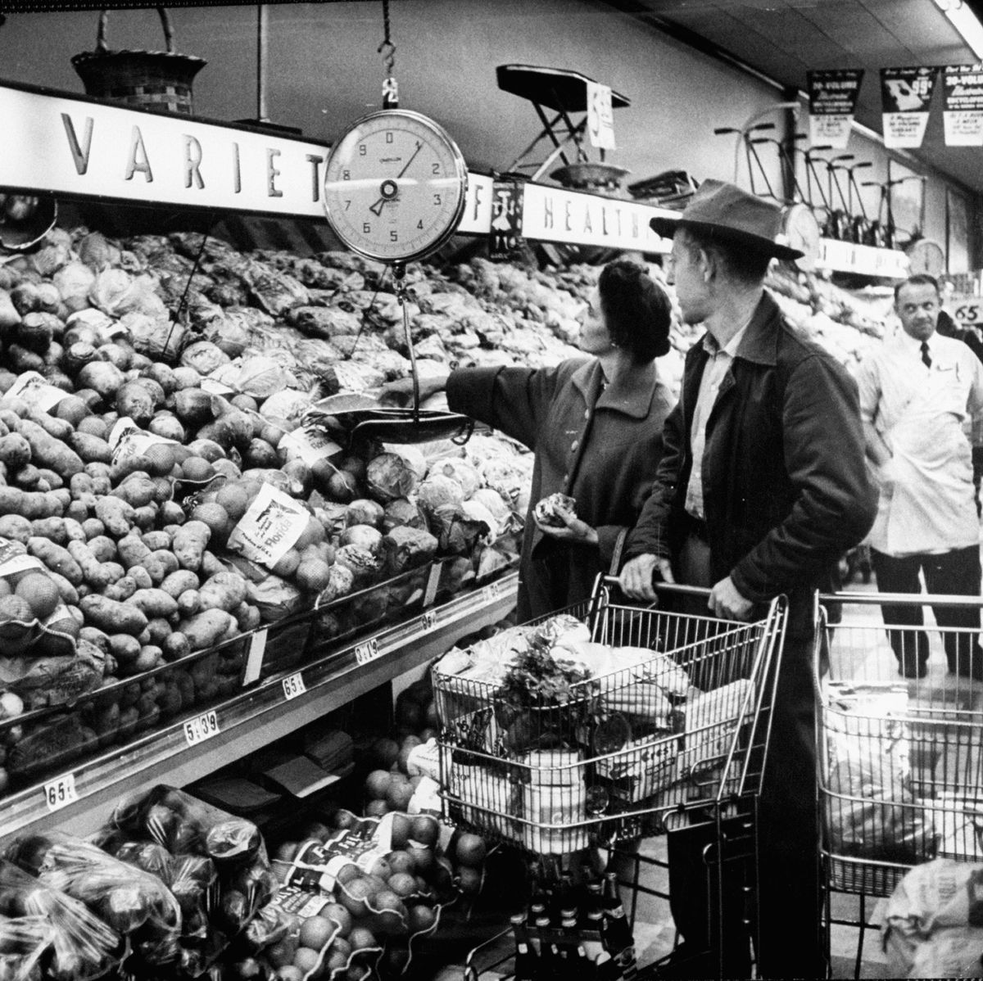
Canal moderno
El canal moderno: comenzó a tomar mucha fuerza en América latina desde mediado del siglo XX, comenzando con los autoservicios, ideas traídas del mercado de los Estados Unidos.
Uno de los primero Autoservicios por ejemplo fue Carulla en Colombia.

Slide 31
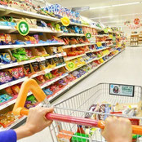
Canal moderno
Crecieron rápidamente impulsados en la mayoría de los casos por marcas locales, como es el caso de Almacenes Éxito, creado en la ciudad de Medellín y hoy con cobertura en toda América Latina de la mano de la multinacional francesa Casino.
Posteriormente ingresaron los grandes formatos Hipermercados de la mano de Carrefour y Walmart.

Slide 32
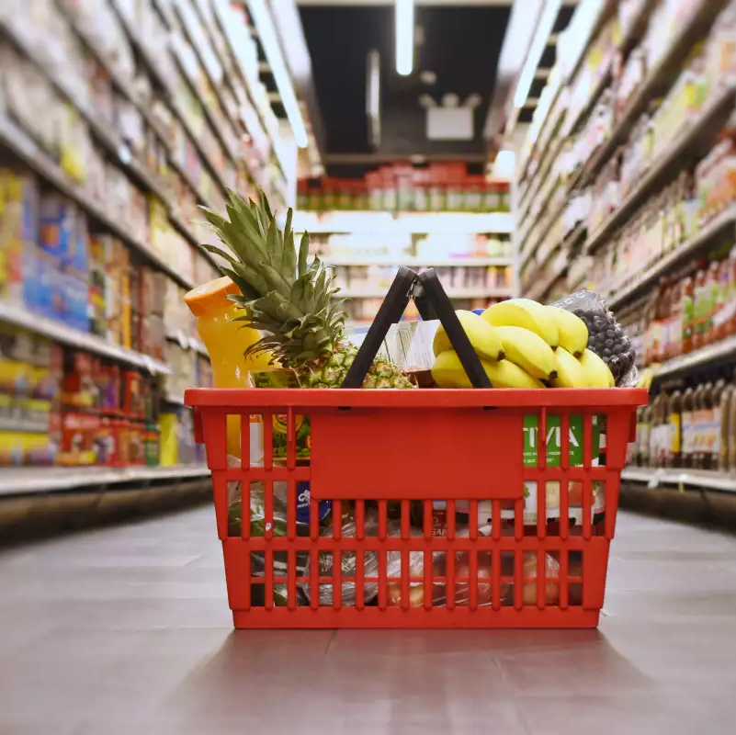
Supermercados:
Se denomina supermercado a aquel establecimiento que tiene como principal finalidad acercar a los consumidores una importante variedad de productos de diversas marcas, precios y estilos.

Slide 33
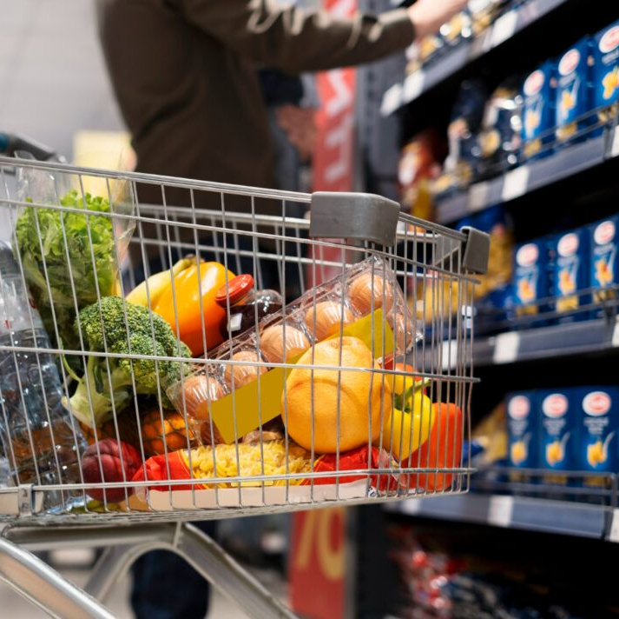
Supermercados:
A diferencia de lo que sucede con gran parte de los negocios, un supermercado se caracteriza por exponer estos productos al alcance de los consumidores, quienes recurren al sistema de autoservicio y abonan la cantidad de ítems elegidos al final en la zona de cajas.

Slide 34
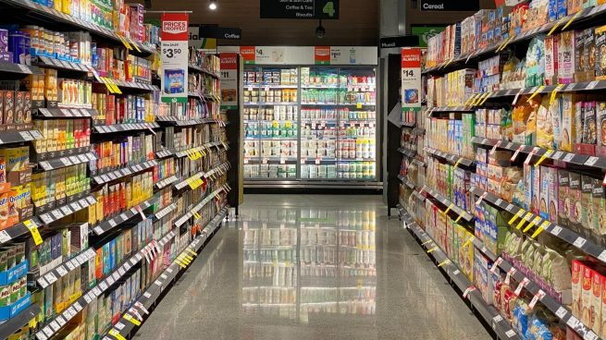
Supermercados:
Es un formato de amplio crecimiento, que poco a poco ha venido ganando terreno frente al canal tradicional o tiendas de barrio. Su fortaleza se centra en la variedad, el espacio, la exhibición de los productos y las promociones

Slide 35
Tiendas de conveniencia o proximidad:
Se le llaman tiendas de conveniencia a los establecimientos con menos de 500 m², con un horario comercial superior a las 18 horas, un periodo de apertura de 365 días del año.

Slide 36
Tiendas de conveniencia o proximidad:
A cambio de la amplitud de horarios y la variedad de productos, sus precios suelen ser ligeramente superiores a los de los supermercados.
Generalmente, se ubican en el centro de las ciudades, aunque también se engloban bajo esta denominación otros locales como, por ejemplo: los situados junto a estaciones de servicio o las tiendas situadas en los aeropuertos.

Slide 37
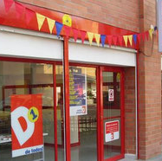
Tiendas de descuento (Hard Discount):
Los hard discount, mejor conocidos como tiendas de descuento, vienen conquistando a distintos consumidores en el mercado colombiano, que cada vez más, encuentran en marcas de baja popularidad una alternativa para suplir sus necesidades a un costo menor del que pagan por las marcas que habitualmente consumen.

Slide 38
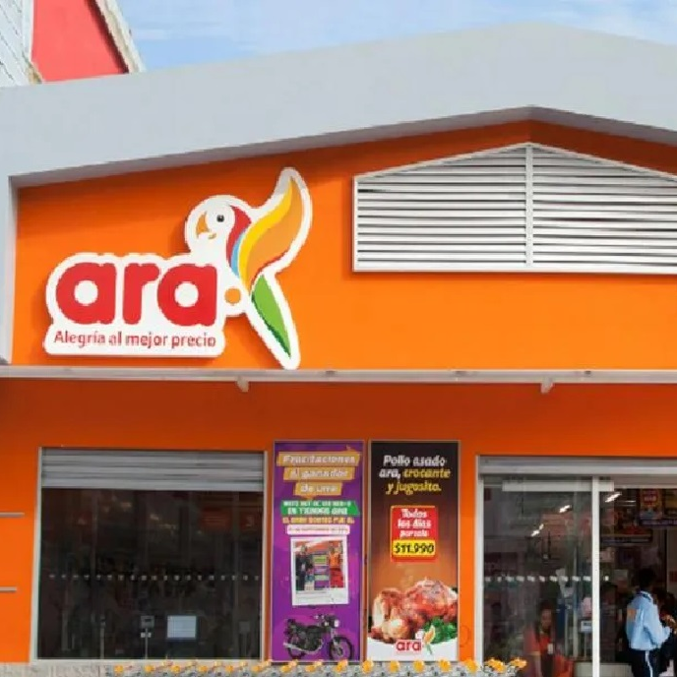
Tiendas de descuento (Hard Discount):
Son formatos de supermercados de bajo costo, se caracterizan por tener marcas propias o poco conocidas apoyando el desarrollo de nuevas empresas. Su estructura es liviana con poco personal de servicio

Slide 39
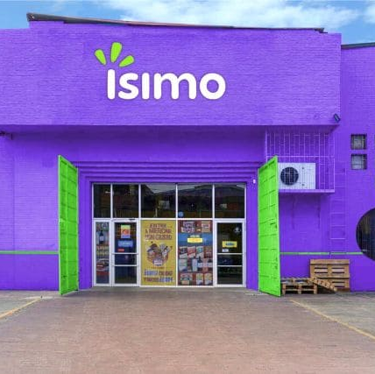
Tiendas de descuento (Hard Discount):
Es una fórmula comercial de productos de alimentación y droguería caracterizada por un surtido limitado, la apuesta por la marca de distribuidor, una política constante de bajos precios y, sobre todo, un control sistemático de los costos.

Slide 40
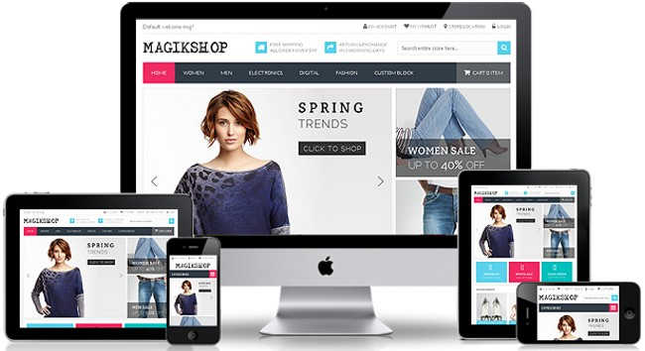
Tipos de canales / Internet / e-commerce
Venta directamente a los usuarios finales desde el sitio web.
Dado que usted está manejando el procesamiento de pedidos y el inventario, y enviando el producto al usuario final, su sitio web necesitará un motor de comercio electrónico completo que debe integrarse lo más posible en su base de datos de inventario.
Es posible que también necesite tenerlo integrado a su software de administración de relaciones con los clientes para la administración de cuentas y el servicio al cliente. (CRM)

Slide 41
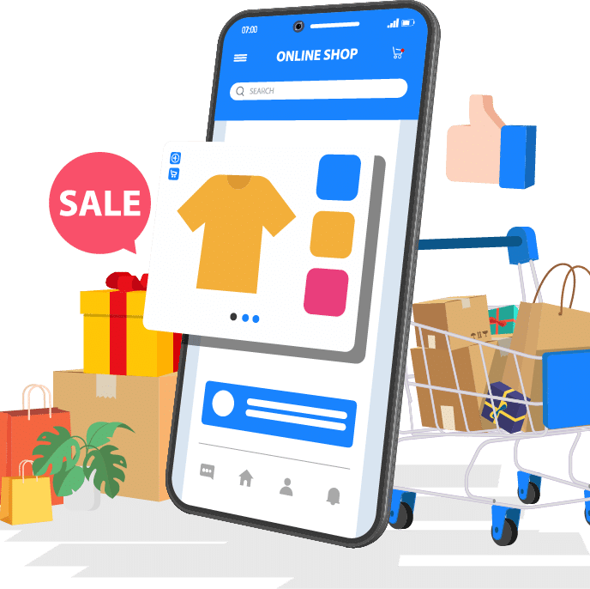
Canales virtuales
Son los canales de distribución de comercio electrónico a través de Internet. Utilizan la red para la venta de productos a través de diferentes formatos virtuales. También denominados comercio electrónico.
Es el tipo de canal con mayor crecimiento y proyección al futuro.

Slide 42
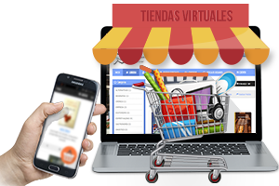
Los Marketplaces
Empresas como Amazon y Alibaba vienen cambiando las reglas del comercio y de los canales de distribución, logrando mejorar significativamente la eficiencia en los procesos logísticos y las estructuras de costos.

Slide 43
Canales virtuales
Existen diferentes formatos de comercio electrónico como parte de la estrategia de distribución:
Las tiendas virtuales
Los Marketplaces
Los cupones virtuales

Slide 44
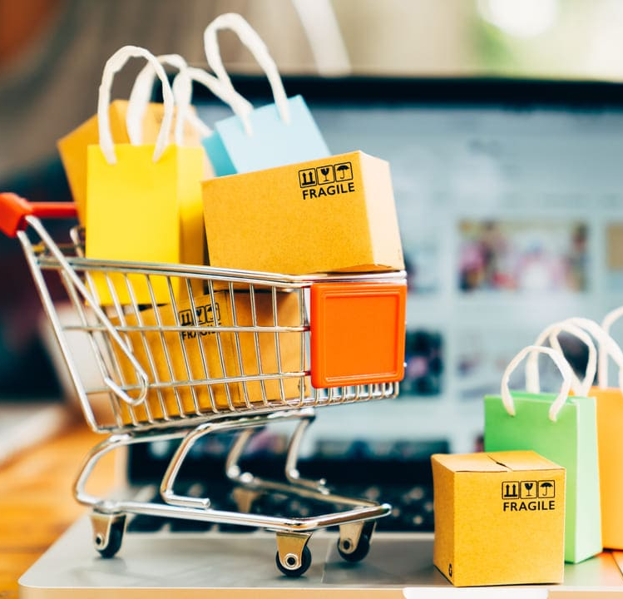
Canales virtuales
Tienda virtual: Plataforma digital que se utilizará para vender productos físicos mediante el comercio electrónico.
Existen múltiples plataformas para el desarrollo de la tienda virtual como es el caso de WIX o Prestashop.
Se necesita un equipo especializado, un sistema de seguridad y pagos y el desarrollo de procesos logísticos.

Slide 45
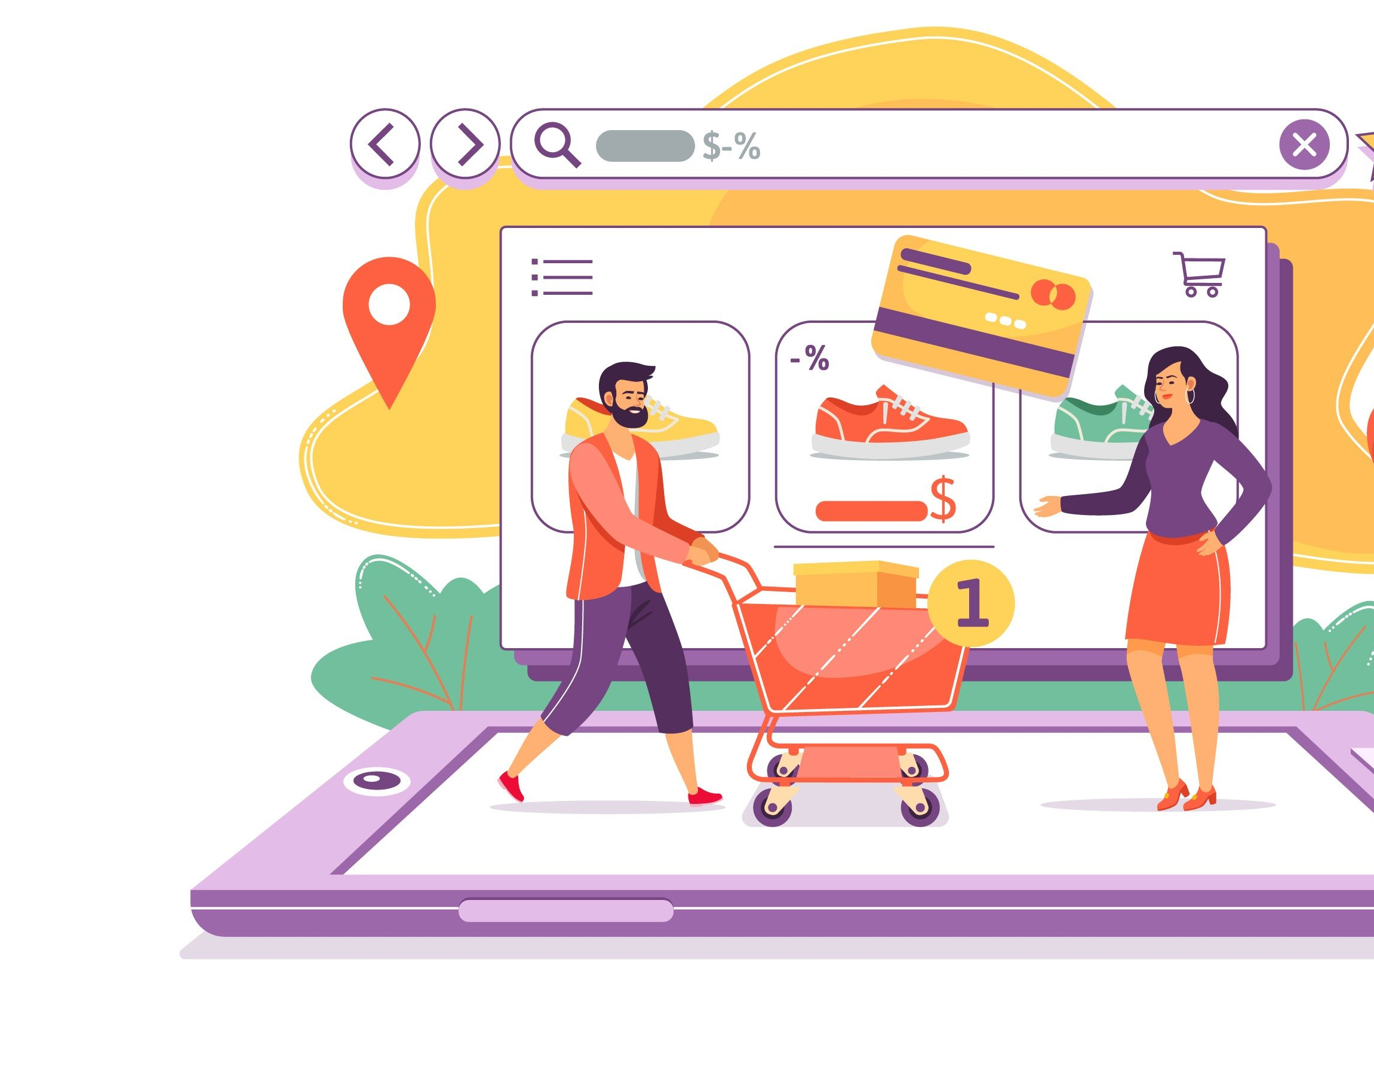
Canales virtuales
Tienden grandes ventajas en términos de reducción de costos, presencia las 24 horas del día durante los siete días de la semana y la posibilidad de vender los productos en cualquier lugar del mundo.

Slide 46
Canales virtuales
Se puede iniciar con un formato pequeño y se adaptan al tamaño de cualquier empresa.
No se necesitan grandes cantidades de dinero para iniciar un negocio a través de este formato

Slide 47
Tipos de canales / Ventas por catálogo
Vendes directamente a tus usuarios finales y compran en un catálogo. Los pedidos típicos de catálogo se realizan a través del teléfono o el fax, por lo que necesitará un departamento para tomar pedidos.

Slide 48
Trabajo parte I
Diseño de producto: Shampoo amigable con el medio ambiente, con ingredientes naturales
Target: Personas preocupadas por el cuidado del planeta, que buscan productos naturales pero efectivos
Diseño de concepto de producto
Características
Beneficios
Definir perfil demográfico, psicográfico y conductual
Desarrollar el buyer persona
Nombre, logo, colores (Racional)
Slogan (Frase claves para el posicionamiento del producto)
Diferencial y posicionamiento deseado frente a la competencia

